Slide 1
Introducción a las ciencias ambientales
Semestre 2021-2

Slide 2
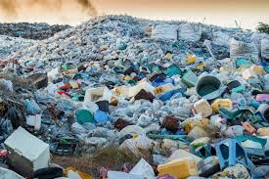
RESIDUOS SÓLIDOS

Slide 3
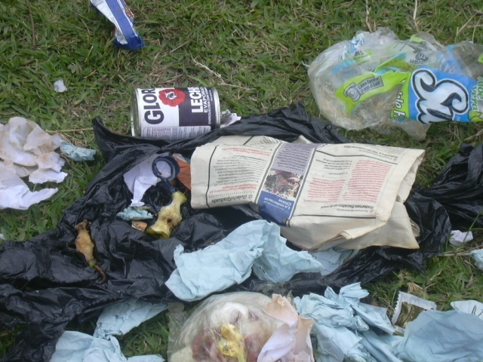
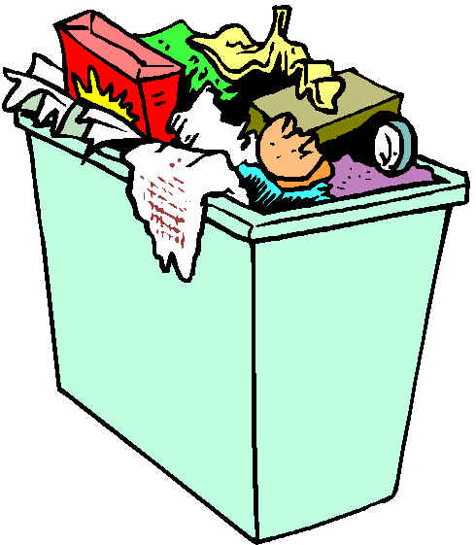
¿Residuos o Basura?
Residuo: Material o producto cuyo propietario o poseedor desecha y que se encuentra en estado sólido o semisólido, o es un líquido o gas contenido en recipientes o depósitos, y que puede ser susceptible a ser valorizado o requiere sujetarse a tratamiento o disposición final (LGPGIR 2008).
Basura: mezcla de dos o más residuos que genera malos olores, contaminación y pérdida de recursos naturales. (Padilla Massiu 2007)

Slide 4


Historia de la Basura
Prehistoria, Africa, 1.5 millones de años antes
Principales desechos generados: Orgánicos
Estos al igual que aquellos objetos
NO biodegradables (artefactos) NO
se acumulan en el entorno porque la gente
es poca y se mueve de un lugar a otro
Grecia Antigua, 500 años A. C.
Principales desechos generados:
Orgánicos (comida y telas)
Se organiza un sistema municipal de
recolección de basura para transportarla
fuera de la ciudad, y evitar así, la costumbre de tirarla en la calle

Slide 5

Epoca Medieval, Londres, 1350 D. C.
Principales desechos generados: Orgánicos
(comida, restos humanos, telas) y rebaba de metales
El desorden generado por la insalubridad
de la forma de vivir de la gente, provoca la aparición
de plagas, como lo fue la peste bubónica
Océano Atlántico, 1500 D. C.
Principales desechos generados: Orgánicos
En esta época de exploración del océano,
los marinos piensan que este es ilimitado,
y que por lo tanto, no existe problema alguno
en desechar residuos en sus aguas ………

Slide 6
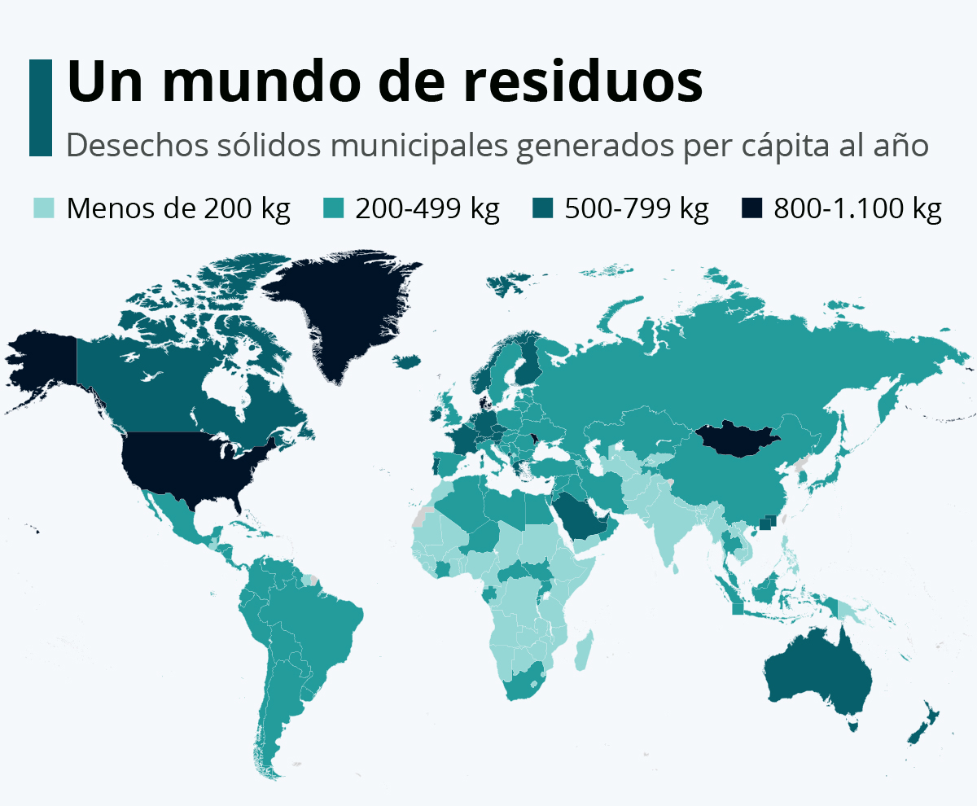
Revolución Industrial, 1860
Principales desechos generados: Orgánicos
(restos de comida, carbón, madera), varios tipos
de metales, entre otros
El consumo de recursos comienza a CRECER
…
Actualidad: Se preducen cada año 11,200 millones de toneladas y su descomposición de la parte orgánica contribuye con el 5% de las emisiones de gases efecto invernadero.
.

Slide 7
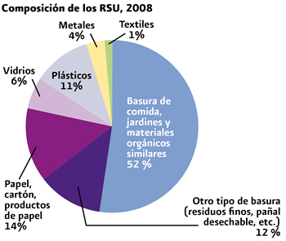
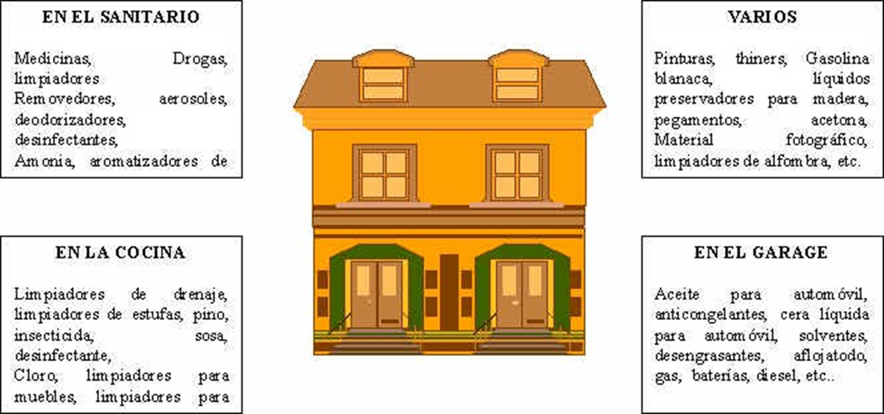
Composición de la basura

Slide 8
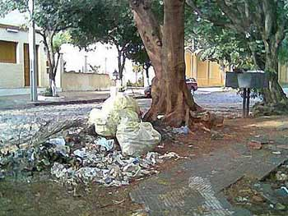
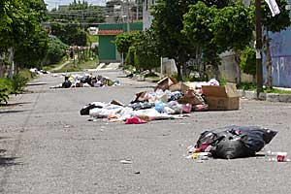
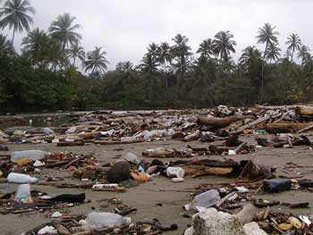
Efectos de una mala disposición de los residuos
Paisaje:
La dispersión de la basura produce el deterioro del paisaje, además de la proliferación de olores desagradables.

Slide 9
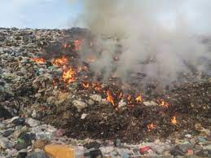
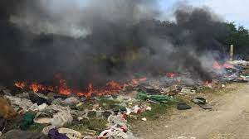
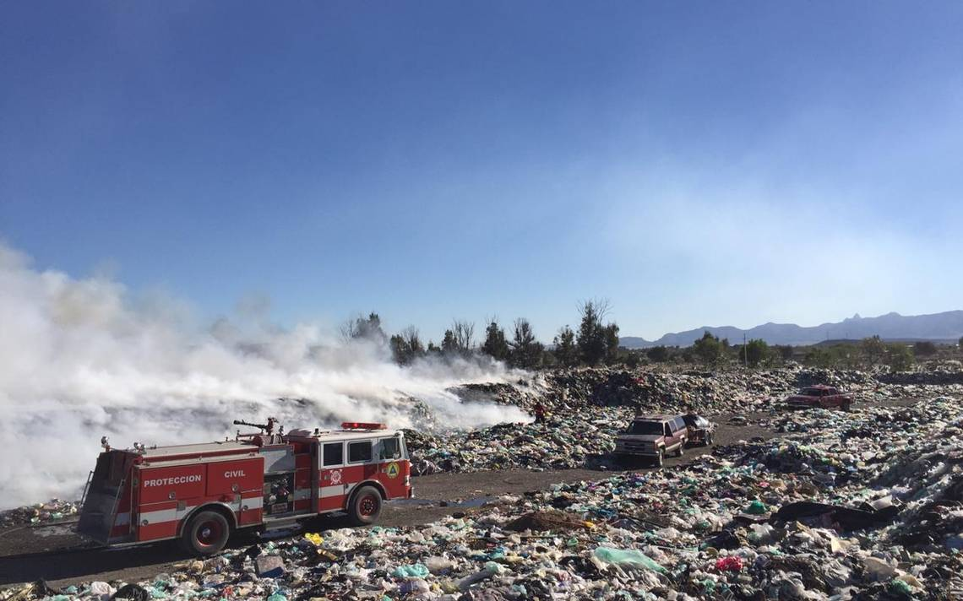
INCENDIOS

Slide 10
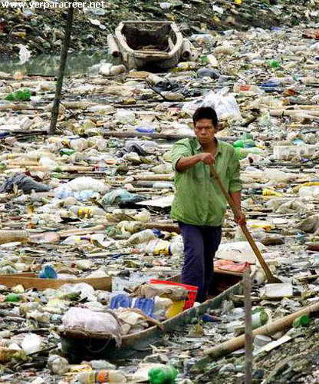
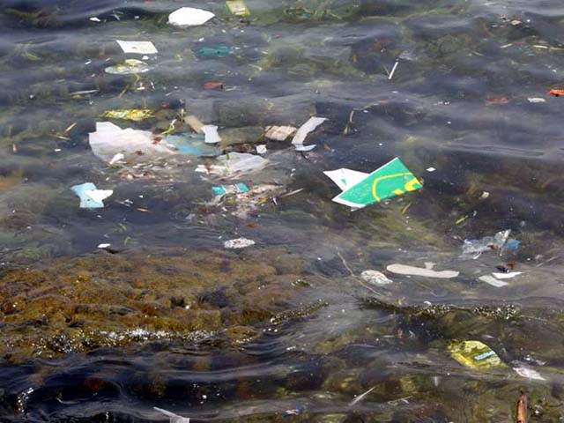
Efectos de una mala disposición de los residuos
Contaminación de cuerpos de agua.
Las playas, lagos, ríos y barrancas suelen ser lugares donde se arroja en forma indiscriminada la basura, que al descomponerse, deterioran el paisaje y a degradan la calidad del agua.

Slide 11
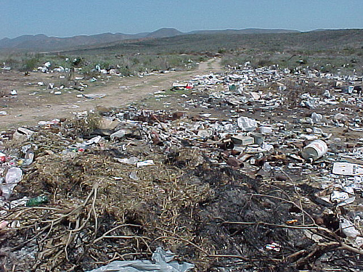
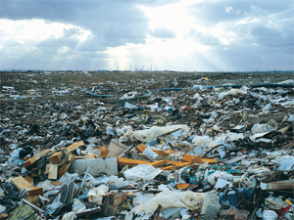
Efectos de una mala disposición de los residuos
Suelo:
Los desechos sólidos, cuando dan origen a líquidos que contienen elementos tóxicos, pueden producir la contaminación de los suelos, impidiendo el desarrollo de actividades agrícolas y urbanas.

Slide 12
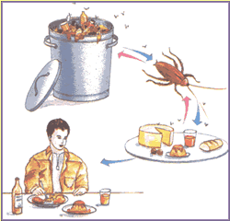
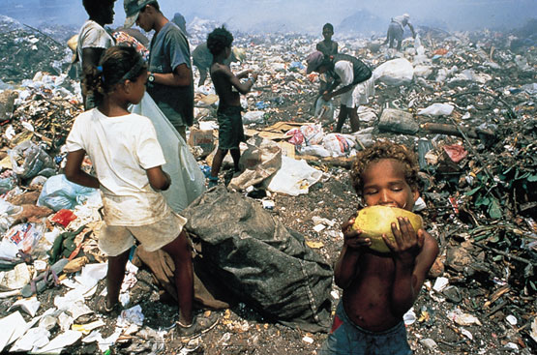
Efectos de una mala disposición de los residuos
Impactos a la Salud:
Directos: Se puede transmitir enfermedades por animales que se reproducen sin control en medio de los desechos, tales como insectos (moscas, mosquitos y cucarachas) y mamíferos (ratas y perros).
Indirectos: Como consecuencia del mal manejo que se hace de los residuos durante el proceso de gestión.

Slide 13
Los procesos de degradación de los residuos sólidos municipales están mediados por organismos (vectores) que se identifican como fauna nociva por su capacidad para trasmitir enfermedades.
Los sitios con mayor presencia de vectores están relacionados con sitios de acumulación de RSM ocasionalmente peligrosos.
Vector | Enfermedad
Mosca común | Fiebre Tifoidea Salmonellosis Shigellosis Disentería Diarrea Infantil
Mosquitos | Paludismo Dengue Tripanosomia Encefalitis viral Fiebre Amarilla
Cucaracha | Cólera Fiebre Tifoidea Disentería Lepra Intoxicación alimentaría Gastroenteritis
Roedores | Peste Bubónica Rabia Ricketsiosis vesiculosa Disentería Enfermedades diarreicas Fiebre de Harverchi
Vectores de enfermedades asociados a la producción de residuos sólidos
Fuente: OPS/OMS. Análisis sectorial de residuos sólidos en México 1996

Slide 14
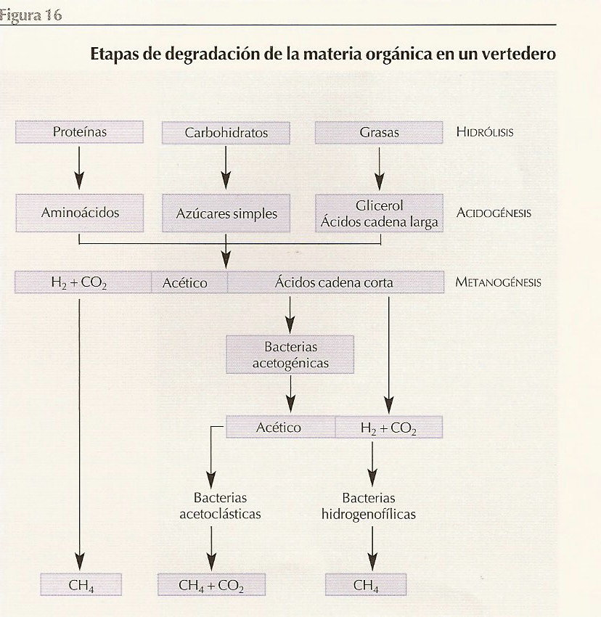
Producción de lixiviados y gases en vertederos
Al depositarse los residuos en el basurero, comienzan a descomponerse de manera natural mediante una serie de procesos químicos complejos.
Los productos principales de la descomposición son los líquidos lixiviados y los gases.
Tanto los líquidos como los gases pueden afectar la salud de las personas que circundan por el basurero y probablemente afecta a los pobladores por diferentes vías.

Slide 15
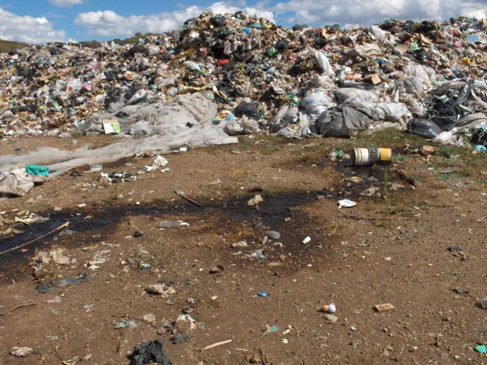
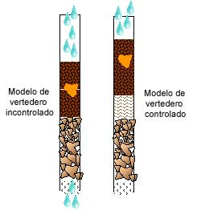
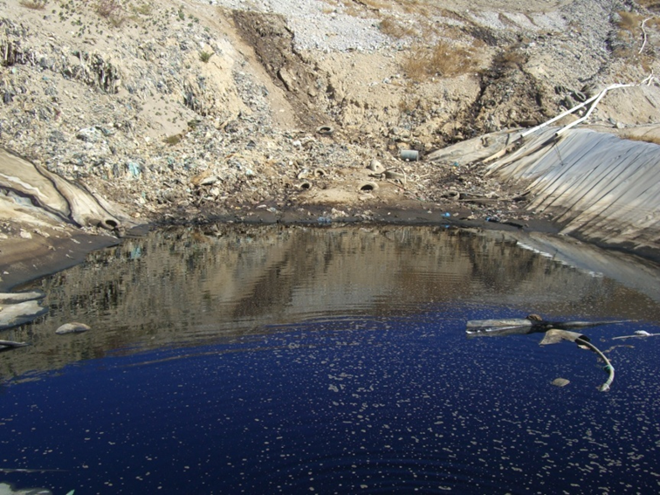
Lixiviados
Los lixiviados se forman mediante la filtración de líquidos (como por ejemplo, agua de lluvia o los mismos líquidos que contiene la basura) a través de sustancias en proceso de descomposición.
El líquido, al fluir, disuelve algunas sustancias y arrastra partículas con otros compuestos químicos.
Los ácidos orgánicos formados en ciertas etapas de la descomposición contenidos en el lixiviado (como ácido acético, láctico o fórmico) disuelven los metales contenidos en los residuos, transportándolos con el lixiviado, contaminando el suelo y los mantos freáticos.

Slide 16
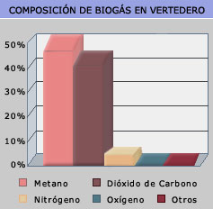
Gases
Biogás
La producción de biogás en un vertedero se debe a la actuación de microorganismos como bacterias, que mediante procesos biológicos degradan los residuos, emitiendo éste y otros gases, y liberando otras sustancias químicas.
Fuente: El agua, el suelo y el aire se convierten en basureros.
http://www.enbuenasmanos.com/ARTICULOS/muestra.asp?art=232

Slide 17
Gases
Componentes del Biogás en México
Componente | Concentración por Vol. | Característica
Metano (CH4) | 50 % | Explosivo
Bióxido de Carbono (CO₂) | 35 % | Acidez
Hidrogeno (H₂) | 5 % | Explosivo
Oxigeno (O₂) | 5 % | Inocuo
Mercaptanos (CHS) | 1.1% | Mal Olor
Ácido Sulfhídrico (H₂S) | 2 % | Mal Olor
Otros (Benceno, Tolueno y Bisulfatos) | 1.9 %
Fuente: Sistemas de Energía Internacional S.A. de C. V. (SEISA) 2002.

Slide 18
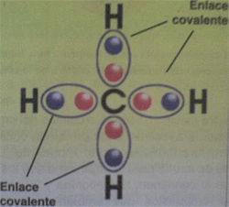
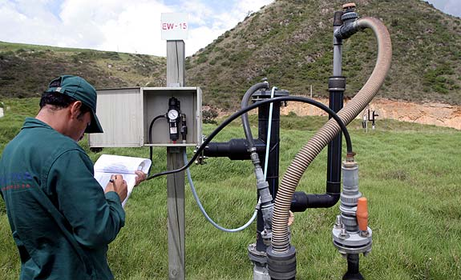
Gases
Metano
El metano es un gas explosivo, causante de los incendios accidentales que se producen en los vertederos.
Este gas y el anhídrido carbónico, producido durante la quema de la basura, son los responsables principales del calentamiento global o efecto invernadero.

Slide 19
Gases
Principales efectos de algunos componentes del biogás.
Componente | Efectos Agudos | Efectos Crónicos
Metano | Sofocación (inhalación), quemaduras (contacto) | Cáncer, esterilidad
Dióxido de carbono | Dolor de cabeza, Infecciones respiratorias, disnea. | Lesiones pulmonares Daños renales
Benceno | Somnolencia, mareo y perdida Del conocimiento | Alteraciones en la medula ósea, anemia y leucemia
Tricloroetileno | Latido anormal del corazón y efectos en el sistema nervioso | Daño al hígado y al riñón
Cloruro de Vinilo | Reacciones alérgicas, daño a los nervios | Cáncer de hígado
Cloruro de metilo | Quemaduras (contacto) | Daños al sistema nervioso
Fuente: ATSDR. Hojas de Seguridad. Cas # 74-82-8, Cas # 71 -43-12, Cas # 75-09-2, Cas # 75-01-4 y
Cas # 79-01-6

Slide 20
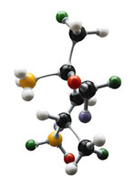
Compuestos Orgánicos Volátiles (COV,s)
Los Compuestos Orgánicos Volátiles son compuestos químicos formados básicamente por átomos de carbono e hidrógeno que se evaporan fácilmente a temperatura ambiente (volatilidad).
Son orgánicos porque se pueden hallar en los seres vivos (isoprenos y terpenos que emiten los vegetales)

Slide 21
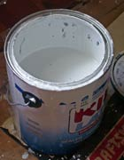
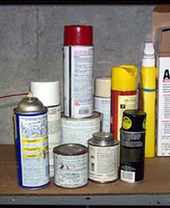
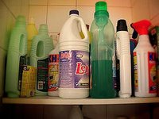
Compuestos Orgánicos Volátiles (COV,s)
Incluyen una gran variedad de productos químicos que se encuentran en los productos de uso doméstico.
Estos químicos generalmente se encuentran en:
Aerosoles, tales como: pulverizadores de productos para el cabello y refrescantes de aire.
Limpiadores de alfombras y hornos.
Pinturas y líquidos quita pintura.
Pesticidas.
Líquidos de lavado al seco.
Materiales de construcción y acabados de decoración.
Materiales de artesanía tales como goma y marcadores permanentes de tinta.
Productos de limpieza.
Pegamentos de pisos, y paneles.

Slide 22
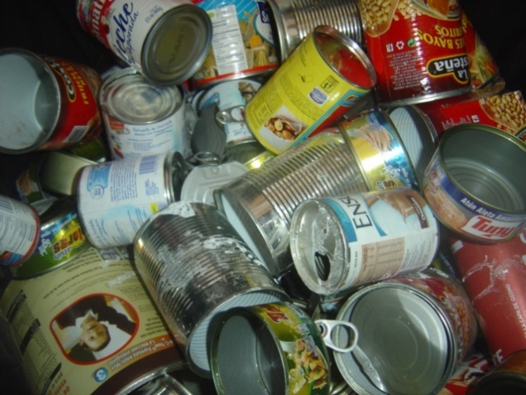
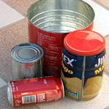
Metales
Metales férricos: son los residuos derivados de envases (latas), mobiliario y electrodomésticos.
Metales no-férricos, son el resto de metales que podemos encontrar en los residuos como resultado de nuestras actividades. Suelen ser metales de alto valor como el aluminio, cobre, plomo y el oro o el platino de los equipos electrónicos.
Los metales contenidos en los residuos depositados en los vertederos y rellenos, debido al carácter ácido de los líquidos lixiviados, son disueltos y transportados.

Slide 23
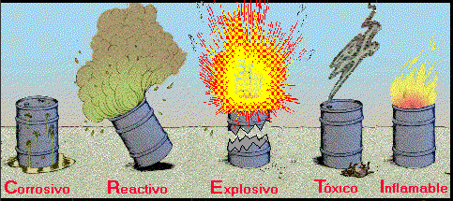
Residuos peligrosos
Existen productos que son usados o manipulados de forma cotidiana en el hogar que son considerados como residuos peligrosos tomando en cuenta sus características y propiedades físico químicas.

Slide 24
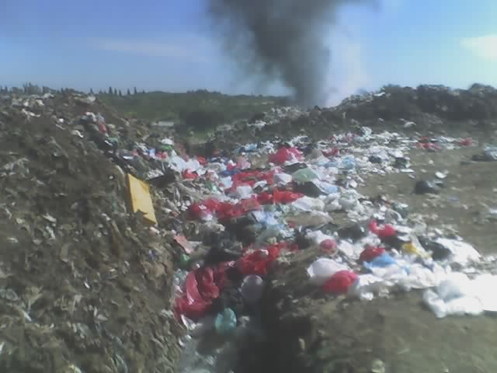
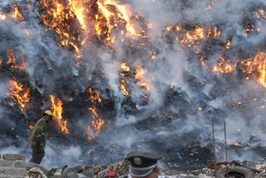
Quemas en vertederos
La quema es una practica común que se realiza en vertederos a cielo abierto con la finalidad de:
Reducir los volúmenes de residuos e incrementar la vida útil de los vertederos
Combatir la proliferación de fauna nociva.

Slide 25
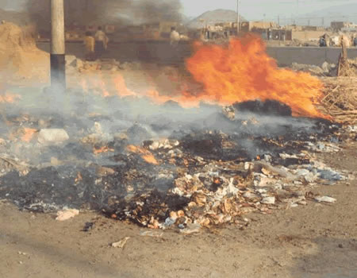
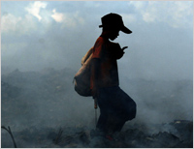
Compuestos químicos que se liberan con la incineración de la basura
COMPUESTO | EFECTOS
ACETALDEHIDO ÁCIDO ACÉTICO ACETONA ALDRÍN ANTRACENO BENCENO BENZOANTRACENO BENZOPIRENO BENZILCLORO BUTANO CLOROACETOFENONA CLOROBIFENIL CRISENO CICLOHEXANO CICLOPENTANO CICLOPROPANO D.D.T. DIBENZOANTRACENO DIBENZOPIRENO DIELDRIN DISOBUTILFTALATO ETILENO FORMALDEHIDO HEPTANO HEXACLOROETANO HEXACLORONAFTALENO INDENO 1, 2, 3-PIRENO METILANTRACENO METILCICLOHEXANO BIFENIL POLICLORINADO PROPANOL PIRENO P-TOLUEDINO | Probable Cancerígeno Toxicidad Moderada Toxicidad Moderada Cáncer Animal Cáncer Humano Cáncer Humano Cáncer Animal Cáncer Animal Alta Toxicidad Toxicidad Moderada Alta Toxicidad. Arma Química Cáncer Animal Cáncer Animal Toxicidad Moderada Toxicidad Moderada Toxicidad Moderada Cáncer Animal Cáncer Animal Cáncer Animal Cáncer Animal Muy Tóxico Para Aves Toxicidad Moderada Cáncer Animal Toxicidad Moderada Muy Tóxico Muy Tóxico Cáncer Animal Neoplasia Animal Toxicidad Moderada Cáncer Animal Cáncer Animal Cáncer Animal Cáncer Animal
Compuestos Orgánicos Persistentes (COP)

Slide 26
EL MANEJO DE RESIDUOS

Slide 27
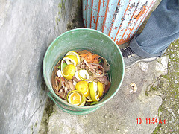
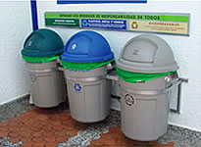
Manejo adecuado de los residuos
Contribuye a disminuir el Cambio climático al reducir el consumo de recursos naturales, y la fabricación a partir de materias primas directas.
Es una forma de participar activamente desde nuestros hogares a los problemas ambientales que esta sufriendo nuestra sociedad y en los cuales nosotros somos los generadores.
Diminuye el volumen de los residuos caseros.
Concientiza sobre los productos (envolturas) que dañan al medio ambiente, y por consiguiente.
Promoción de un consumo responsable

Slide 28
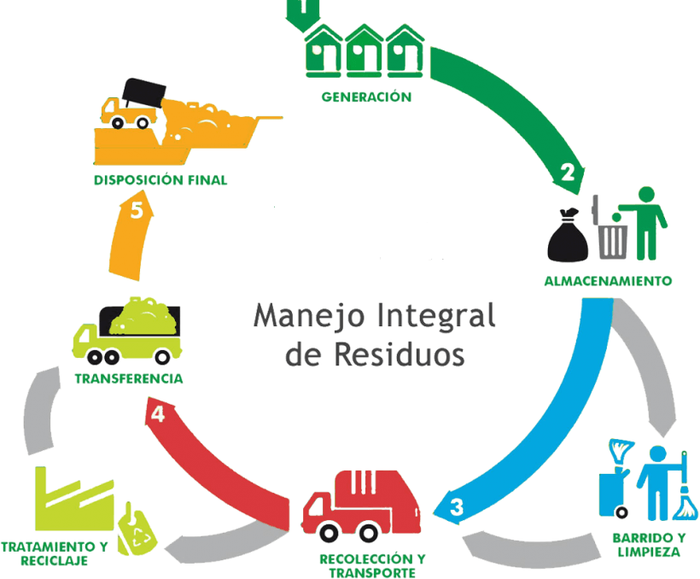
Manejo adecuado de los residuos

Slide 29
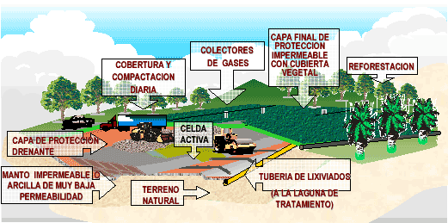
Manejo adecuado de los residuos

Slide 30
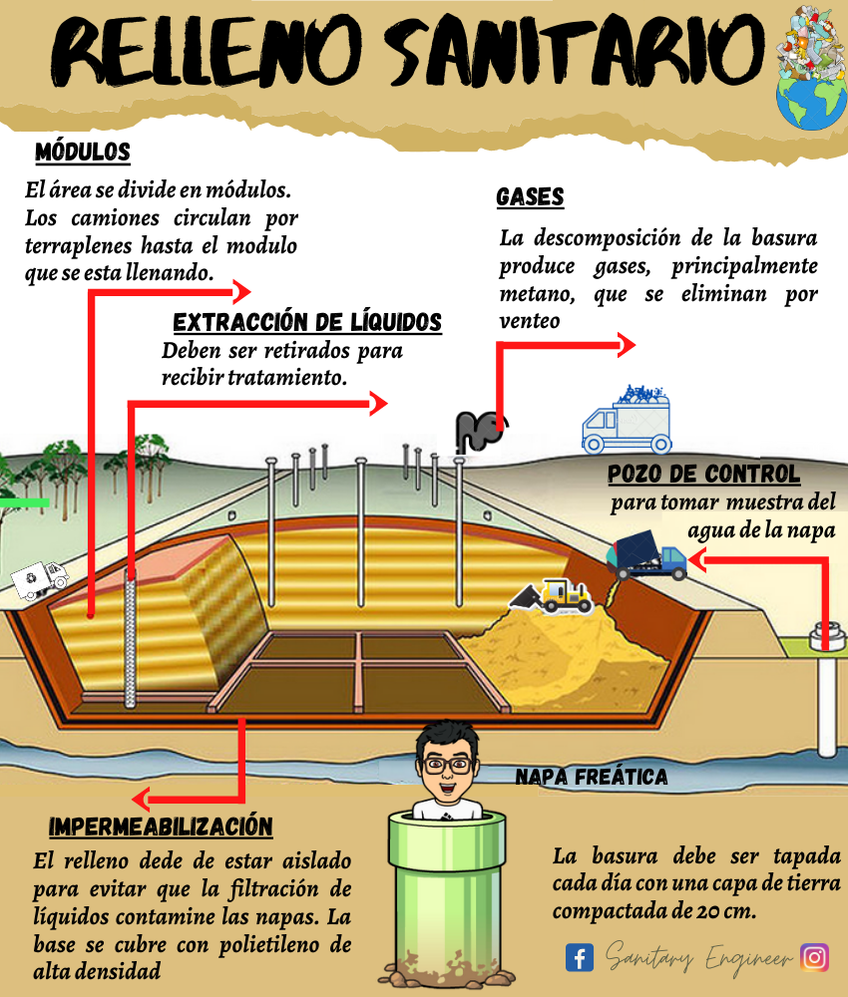
Características de un relleno
Suelo impermeable
Sitio respecto a zona poblada
Nivel freático
Ubicación de corrientes superficiales
Dirección de Vientos
Pendiente de Terreno
Ecología
Distancia de la fuente

Slide 31
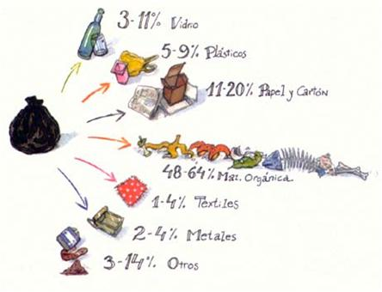


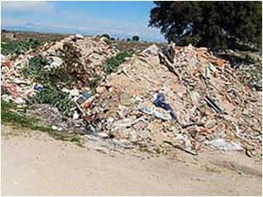
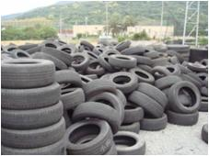
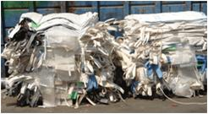

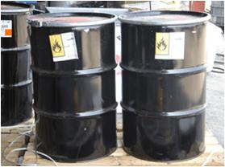
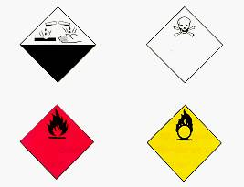
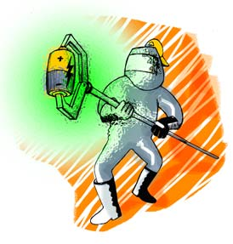
Manejo de los Residuos Peligrosos
Residuos Sólidos Urbanos
Residuos de Manejo Especial
Residuos Peligrosos

Slide 32

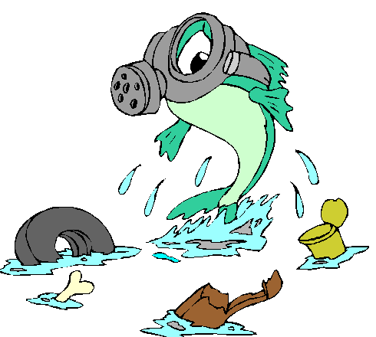
Manejo de los Residuos Peligrosos
¿QUE ES UN RESIDUO PELIGROSO?
Residuos peligrosos: Todos aquellos residuos, en cualquier estado físico, que por sus características corrosivas, reactivas, explosivas, tóxicas, inflamables o biológico-infecciosas, representen un peligro para el equilibrio ecológico o el ambiente; (LGEEPA)
Residuos Peligrosos: Son aquellos que posean alguna de las características de corrosividad, reactividad, explosividad, toxicidad, inflamabilidad, o que contengan agentes infecciosos que les confieran peligrosidad, así como envases, recipientes, embalajes y suelos que hayan sido contaminados cuando se transfieran a otro sitio, de conformidad con lo que se establece en esta Ley; (LGPGIR)

Slide 33
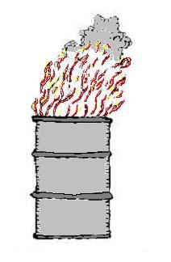





Manejo de los Residuos Peligrosos
Residuos Peligrosos
La mezcla de un residuo no peligroso con cualquier residuo peligroso será considerada residuo peligroso.
Inflamable
Explosivo
Corrosivo
Biológico Infeccioso
Reactivo
Tóxico

Slide 34



Manejo de los Residuos Peligrosos
Sustancias peligrosas Inflamables
Sustancias peligrosas Corrosivas
Sustancias peligrosas Reactivas
Sustancias peligrosas Oxidantes
Sustancias peligrosas Toxicas
Gasolina
Tolueno
Acetona
Ácidos
Hidróxidos
Alquilmetales y metaloides, boranos, hidruros, carbonilos metálicos, nitruros alcalinos, fosfinas, fósforo blanco, fósforos, silanos y siliciuros.
Ozono, Peróxidos
Nitratos, Cloratos
Plaguicidas.

Slide 35

EL MANEJO INTEGRAL DE RESIDUOS
LAS 3 R´S

Slide 36
La Regla de las 3 R’ s
Reducir es lo que se debe tratar de hacer porque es la mejor forma de prevenir y no curar. Esto quiere decir que hay que evitar que se genere la basura utilizando los productos de la manera correcta.
Reusar es tratar de darle algún uso a la basura antes de descartarla, por ejemplo, forrar las cajas, frascos o latas y usarlas para guardar cosas.
Reciclar es una actividad que desarrollan algunas empresas y personas, consiste en rescatar la basura para volver a utilizarla. Del papel y cartón, limpios, se puede recuperar cerca del 40% a través del reciclaje.
.

Slide 37

Esquema de implantación de las 3 R’ s

Slide 38


BASURÓN, HERMOSILLO

Slide 39



BASURÓN, HERMOSILLO

Slide 40

Caso cytrar, hermosillo

Slide 41




Caso cytrar, hermosillo
CONTAMINANTES QUE EXCEDEN DE LA NORMA ENCONTRADOS EN EL MUESTREO DEL CYTRAR
SITIO | CONTAMINANTE
Suelo y subsuelo | Hidrocarburos totales de petróleo (TPH’s)
Almacén temporal | Arsénico, TPH’s, y bifenilos policlorados (PCB’s)
Laguna de evaporación | Cromo y arsénico
Macrocelda 1 | Arsénico e hidrocarburos líquidos
Macrocelda 2 | Plomo, cadmio, níquel, tolueno, TPH’s y PCB’s
Pozo de agua | Plomo, manganeso, aluminio, hierro, sodio

Slide 42

Preguntas?

